Slide 1

GUIA DE USO
Acesso Perfil Representante da UEx
PDDE Água e Campo
Secretaria de Educação Continuada, Alfabetização de Jovens e Adultos, Diversidade e Inclusão - SECADI
Ministério da Educação - MEC

Slide 2

Sumário
Tópicos | Páginas
Acesso – Perfil Representante da UEx | 3 a 5
Cadastro Representante da UEx | 6 e 7
Cadastro Representante da UEx – Vincular Escolas | 8 e 9
Editar Dados | 10 a 14
Termos de Adesão | 15 a 18
Consultar Escolas | 19 a 23
Plano de Atendimento - Escolas | 24 e 25
Plano de Atendimento | 26 a 28
Guia de Orientações | 29 e 30

Slide 3
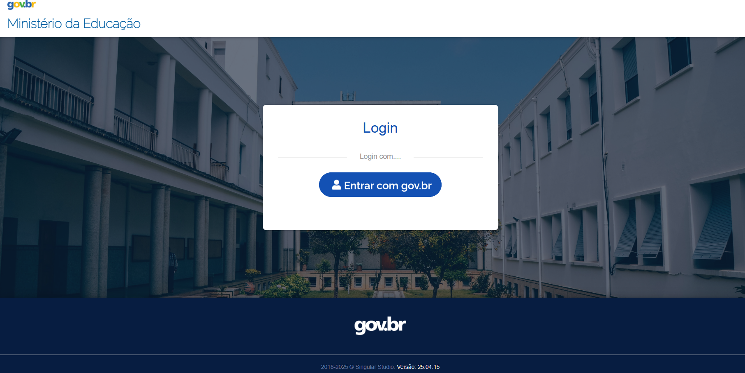

Acesso – Perfil Representante da UEx
Acesse o Singular no endereço : https://programas-simec.mec.gov.br/
Clique em “Entrar com gov.br”

Slide 4
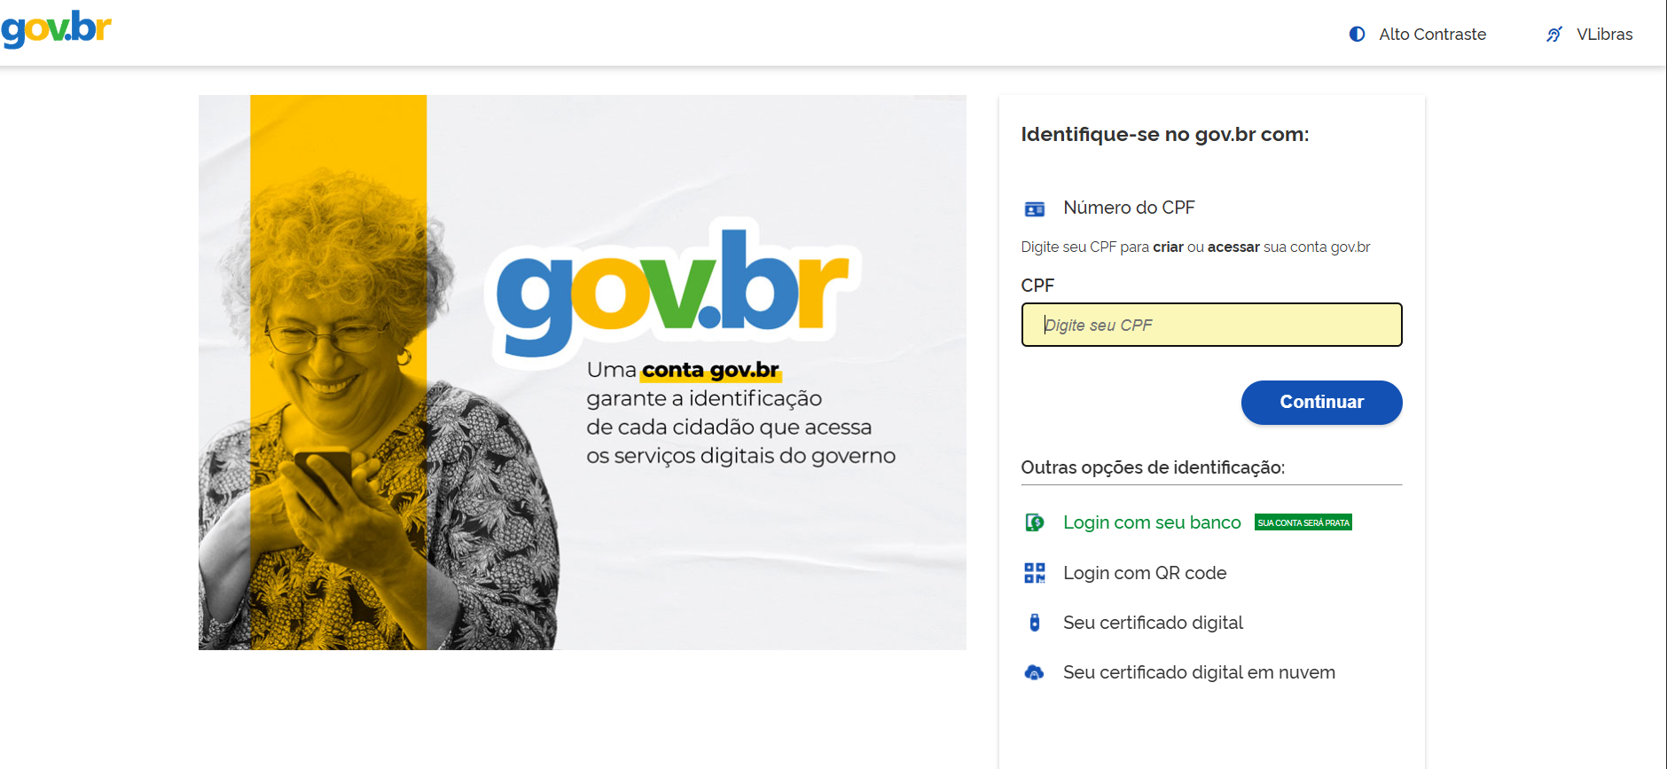
Acesso – Perfil Representante da UEx
Faça login utilizando seu CPF e senha no GOV.BR

Slide 5
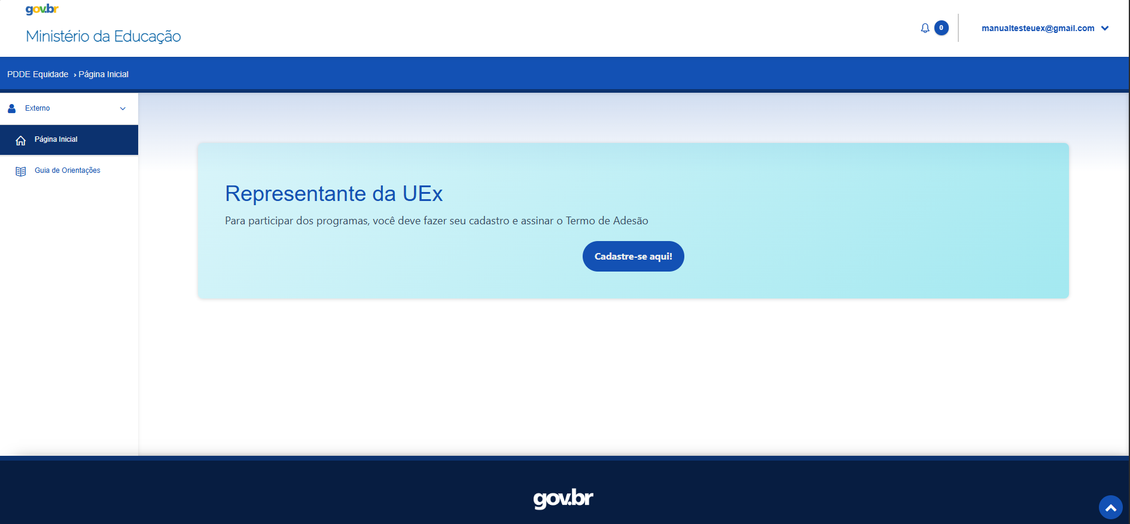

Acesso – Perfil Representante da UEx
Está é a tela inicial de um representante da UEx.
Agora, você deve realizar o cadastro, clique em “Cadastre-se aqui!”.

Slide 6
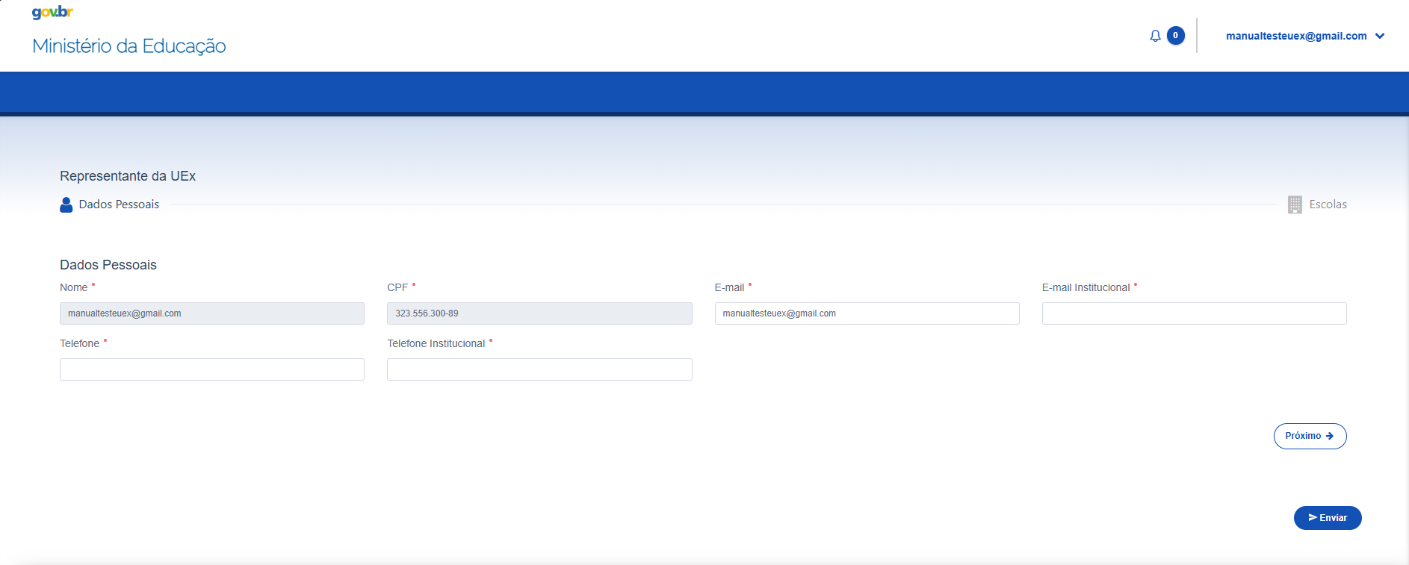
Cadastro Representante da UEx
Preencha os campos.
“Nome” e “CPF” são obtidos do seu login GOVBR
Após finalizar, clique em “Próximo”.

Slide 7
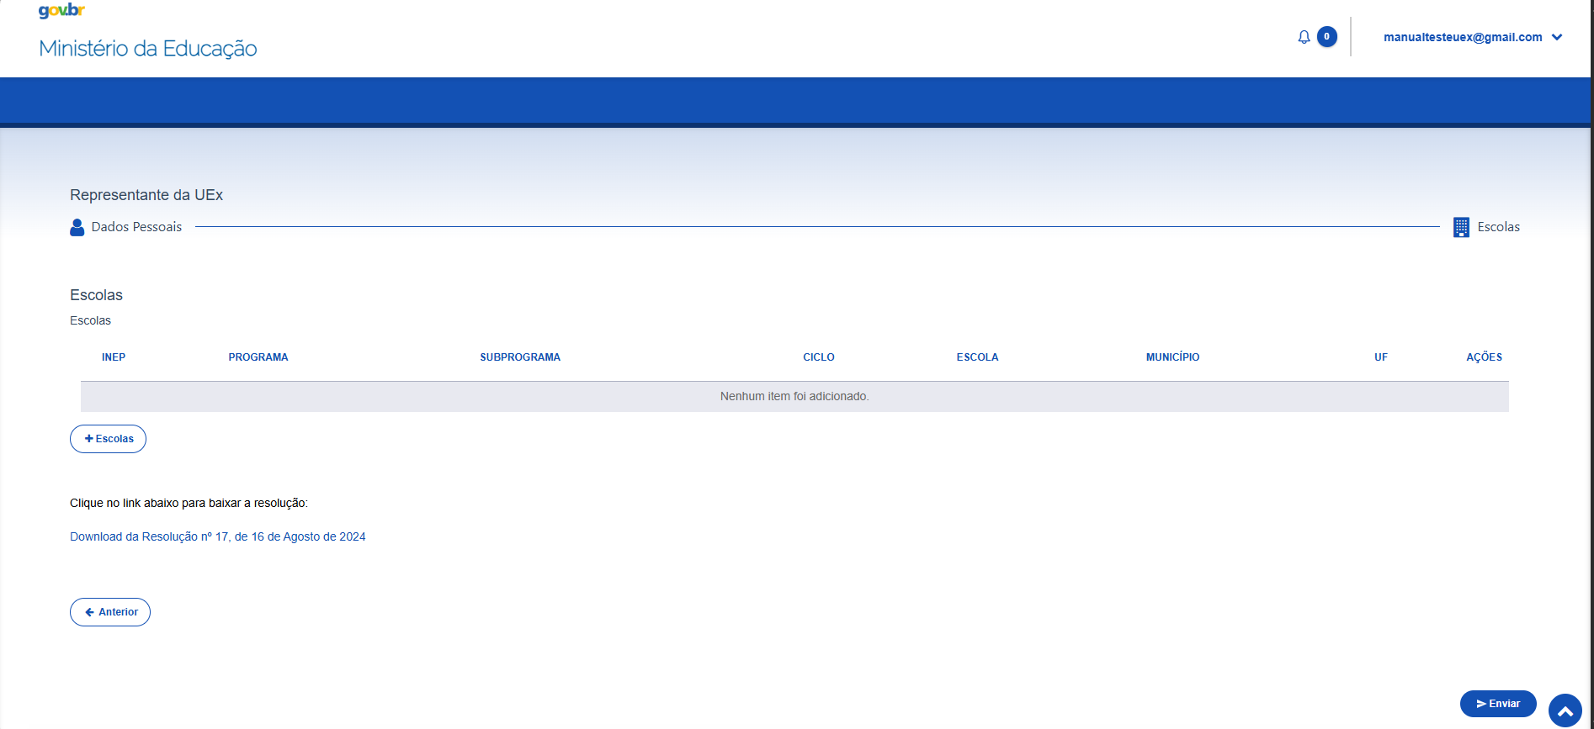
Cadastro Representante da UEx
Nesta tela, você poderá se vincular a uma ou mais escola(s), clique em “+Escolas”

Slide 8
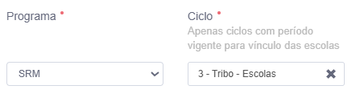
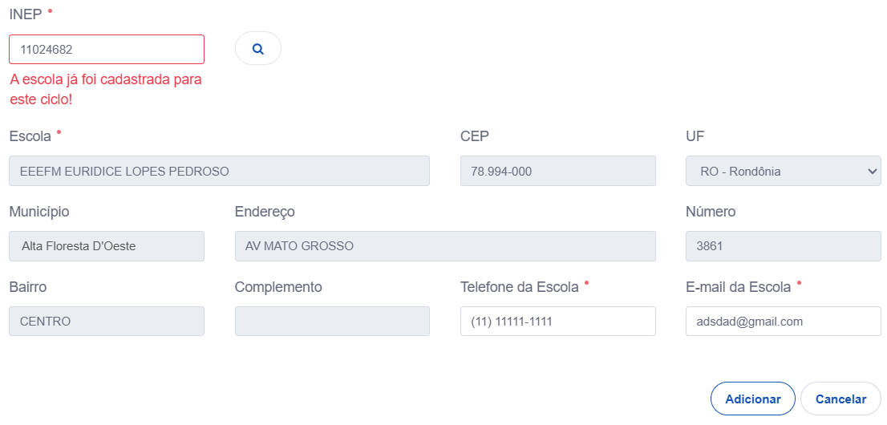
Cadastro Representante da UEx –Vincular escolas
Este menu será aberto, preencha o programa, subprograma e o ciclo da escola.
Após preencher esses campos, novos campos aparecerão, onde você deve preencher o “INEP” da escola e mais alguns dados. Após finalizar clique em “Adicionar”.

Slide 9
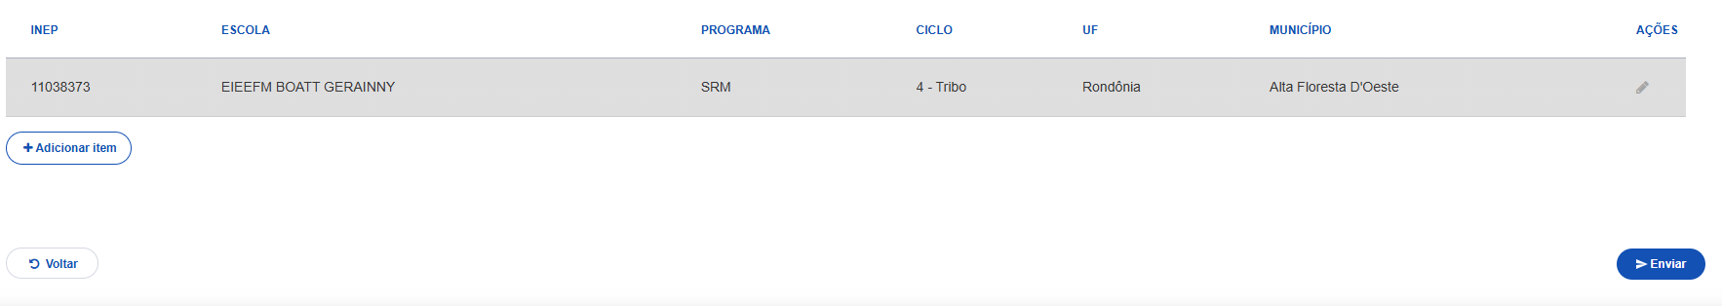
Cadastro Representante da UEx - Vincular escolas
A escola adicionada aparecerá agora na aba “Escolas”.
Após conferir os dados, clique em “Enviar”, no canto inferior direito da tela.

Slide 10
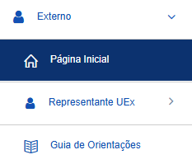
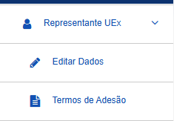
Editar Dados
Após finalizar o cadastro, aparecerá nos seus itens de menu “Editar Dados”.
Clique em “Representante UEx” e depois “Editar Dados” para editar dados.

Slide 11
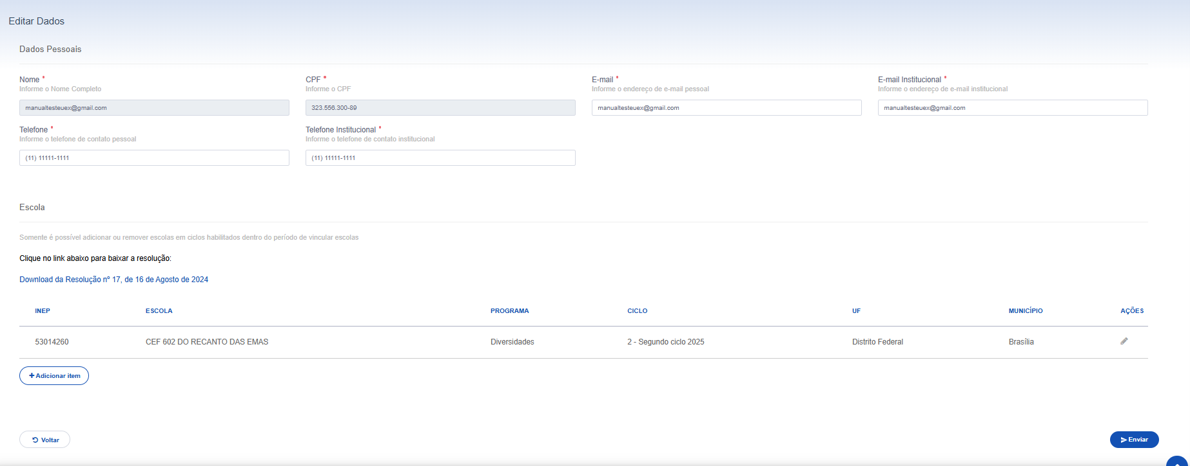
Editar Dados
Dados Pessoais
Nesta tela, você poderá editar seus dados pessoais que preencheu no cadastro.

Slide 12
Editar Dados
Dados da Escola
Para editar os dados da escola cadastrada, clique no ícone de lápis, na coluna “Ações”.

Slide 13
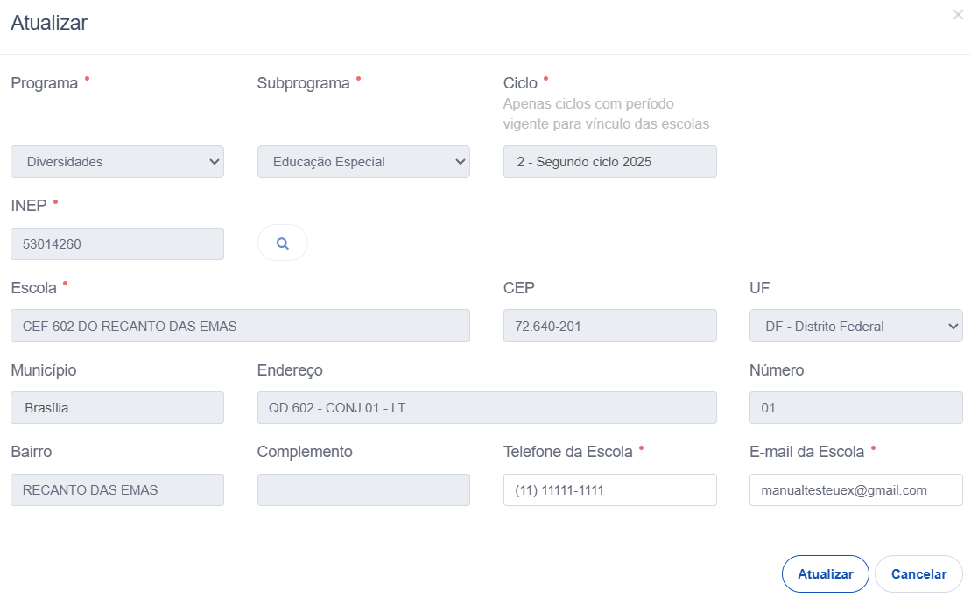
Editar Dados
Dados da Escola
Neste menu, você poderá alterar os campos “Telefone da Escola” e “E-mail da Escola”. Após finalizar, clique em “Atualizar”.
Água e Campo

Slide 14
Editar Dados
Ao finalizar todas as edições desejadas, clique em “Enviar”.

Slide 15
Termos de Adesão
Clique em “Representante UEx”
Para aderir ao programa deverá clicar “Representante UEx” e clicar em “Termos de Adesão”

Slide 16
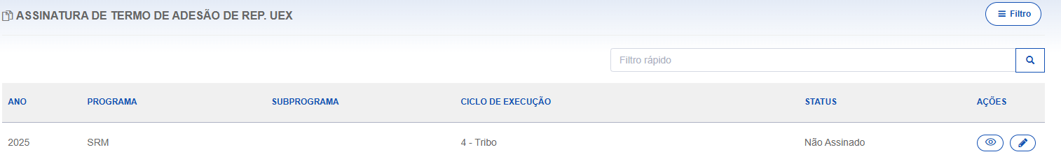
Termos de Adesão
Assinar Termo
Nesta tela, clique no ícone de lápis, na coluna “Ações” para assinar o termo.
Água e Campo

Slide 17
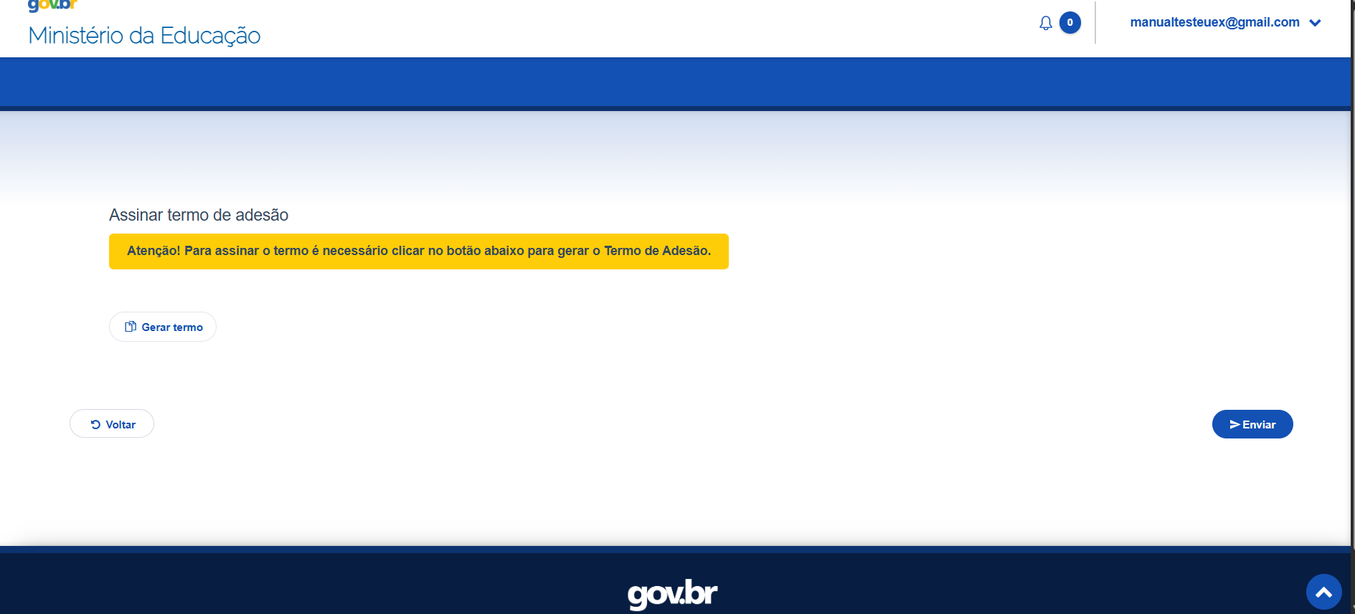
Termos de Adesão
Assinar Termo
Clique em “Gerar termo”.

Slide 18
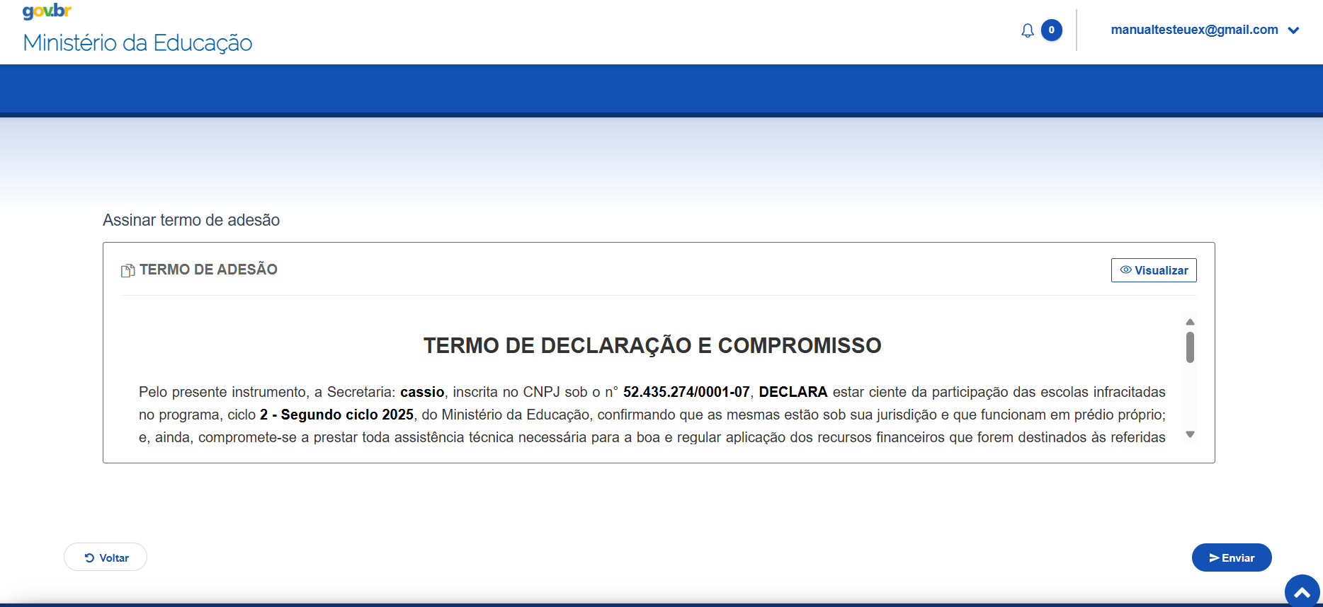
Termos de Adesão
O termo gerado já vem preenchido com todos os dados do usuário logado, e da escola, agora basta clicar em “Enviar”, para concluir assinatura.

Slide 19
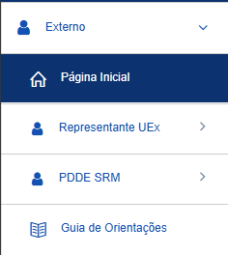
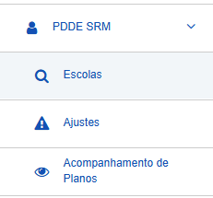

Consultar Escolas
Após assinar o termo, o menu “PDDE Água e Campo” será exibido.
Clique em “PDDE Água e Campo” e depois em “Escolas” para consultar suas escolas vinculadas.

Slide 20
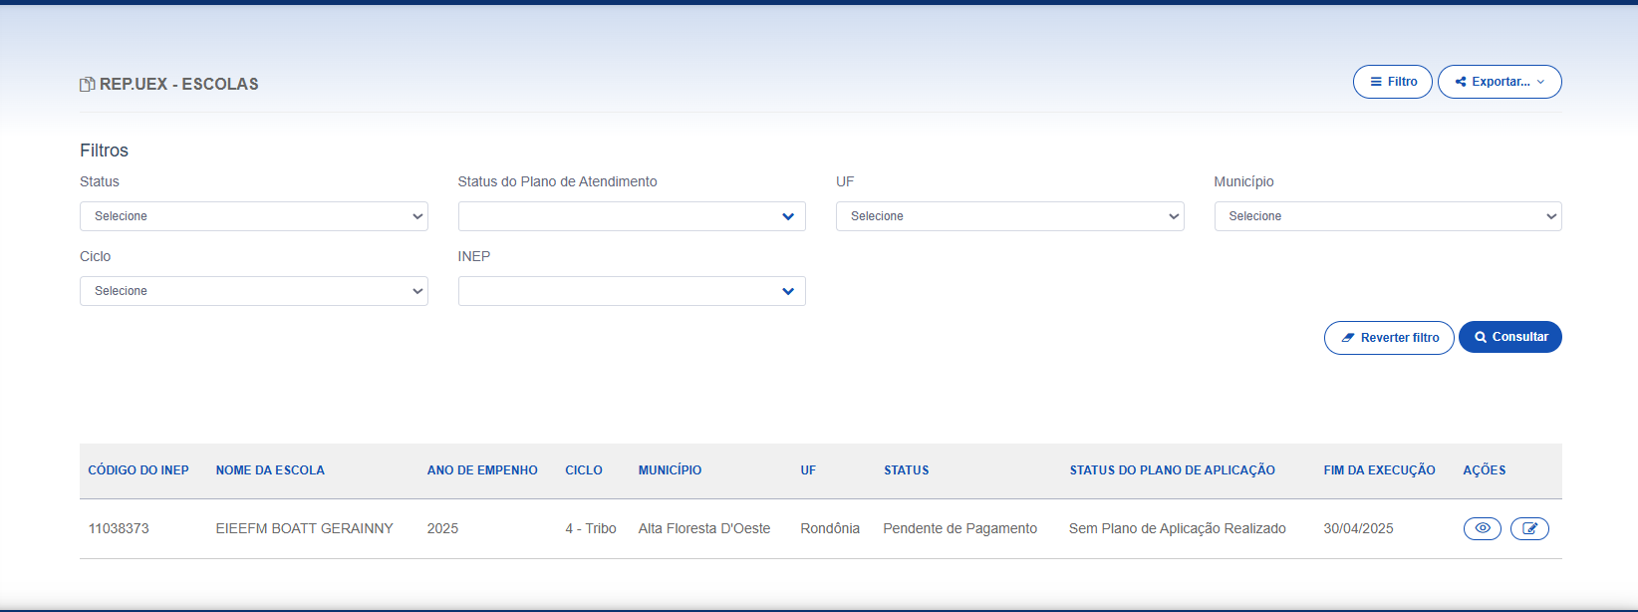
Consultar Escolas
Nesta tela, aparecem todas as escolas cadastradas.
Nos próximos slides, explicarei sobre os filtros e planos.

Slide 21
Consultar Escolas
Filtragem de Escolas
Ao preencher os filtros desejados, clique em “Consultar”.

Slide 22
Consultar Escolas
Consultar Dados de Escola
É possível consultar os dados do representante ao clicar no ícone de olho, na coluna “Ações”

Slide 23
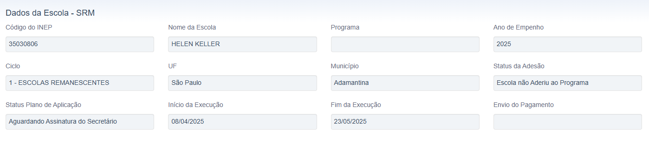
Consultar Escolas
Consultar Dados de Escola
Os dados aparecerão neste formato.
É possível consultar se o Secretário já assinou o termo de adesão no local indicado pela seta.
Água e Campo

Slide 24
Plano de Atendimento - Escolas
Plano de Atendimento
Clique no ícone de lápis, na coluna “Ações”.

Slide 25
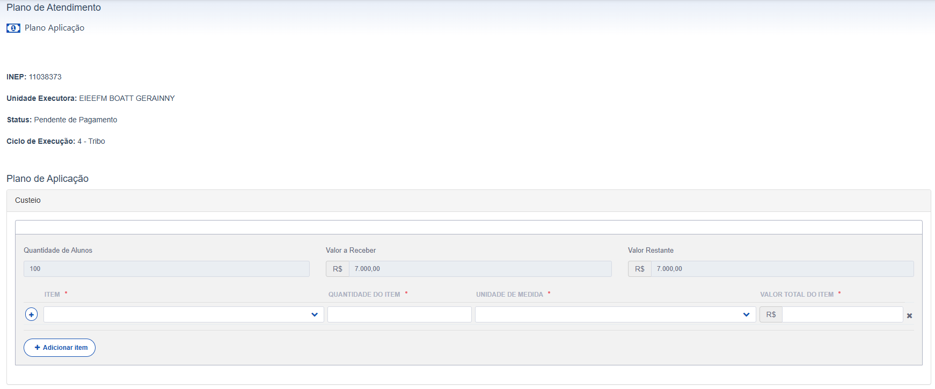
Plano de Atendimento - Escolas
Plano de Atendimento
Preencha com a quantidade e os valores do itens de custeio e os de capital.
Após finalizar, clique em “Salvar”.

Slide 26
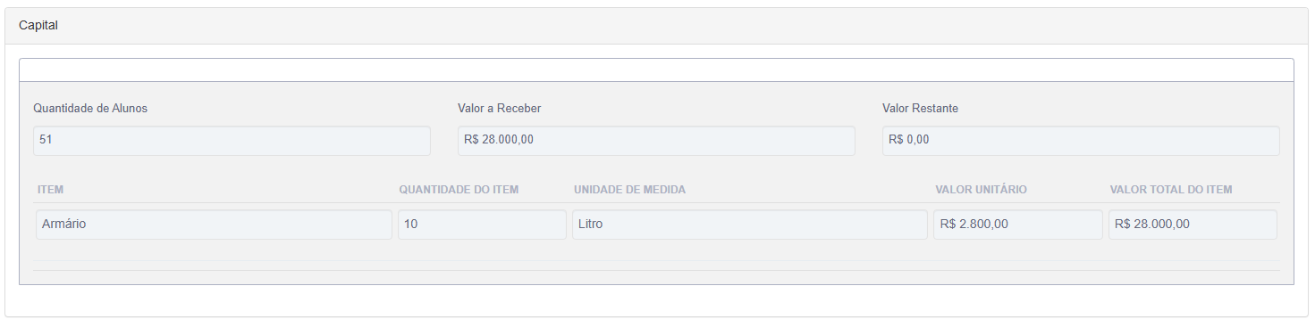
Plano de Atendimento - Escolas
Plano de Atendimento

Slide 27
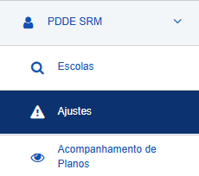
Plano de Atendimento
Ajustes
Caso seja necessário ajustar o plano enviado, o gestor o devolverá ao representante da UEx.
Quando isso ocorrer, basta acessar a aba “Ajustes”; o representante também será notificado pelo sistema.
Água e Campo

Slide 28
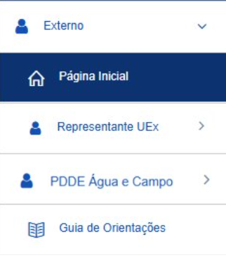
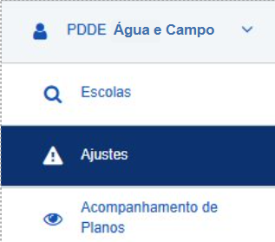
Plano de Atendimento
Acompanhamento
Para verificar a situação do seu plano, clique em “PDDE Água e Campo”.
Agora basta clicar em “Acompanhamento de Planos”.

Slide 29
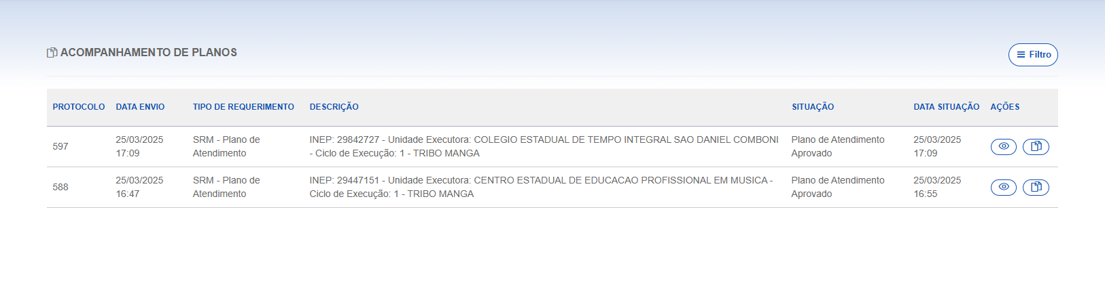
Plano de Atendimento
Acompanhamento
Nesta tela, é possível ver em que situação seu plano e acompanhar outros dados.

Slide 30
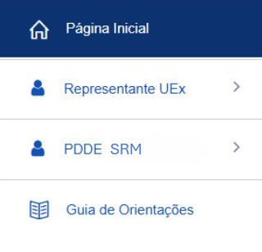
Guia de Orientações
Clique no item de menu “Guia de Orientações” para verificar documentos disponíveis para consulta e exportação.

Slide 31
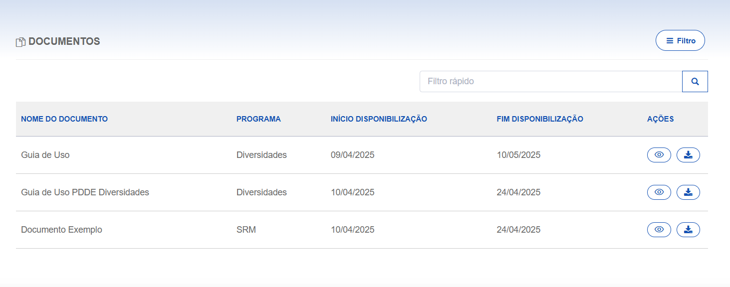
Guia de Orientações
Nesta tela, aparecem todos os guias disponibilizados pelo gestor MEC.
Para baixar o documento, clique no ícone de download na coluna “Ações”

Slide 32


